Slide 1
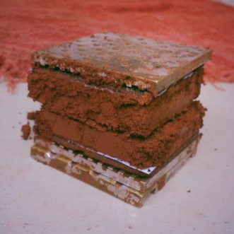
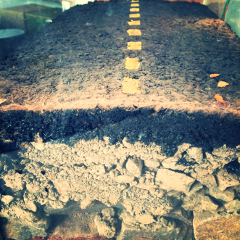
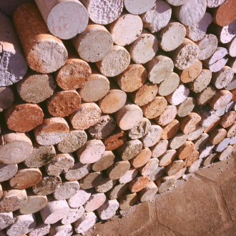
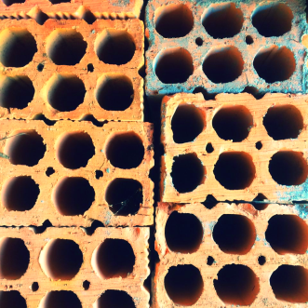
UNIVERSIDADE REGIONAL DO NOROESTE DO ESTADO DO RIO GRANDE DO SUL
PEC III – Terceiro Painel Temático das Pesquisas da Engenharia Civil da UNIJUÍ

Slide 2
UNIVERSIDADE REGIONAL DO NOROESTE DO ESTADO DO RIO GRANDE DO SUL
PEC III – Terceiro Painel Temático das Pesquisas da Engenharia Civil da UNIJUÍ
OBTENÇÃO DO VOLUME DE VAZIOS ESPECIFICADO PARA O ENSAIO DE LOTTMANN MODIFICADO POR MEIO DE ALTERAÇÃO NA COMPACTAÇÃO
Gabriela Pires da Silva
Diego Alan Wink Consatti
Rafael Soares
Bruna Calabria Diniz
José Antônio Echeverria

Slide 3
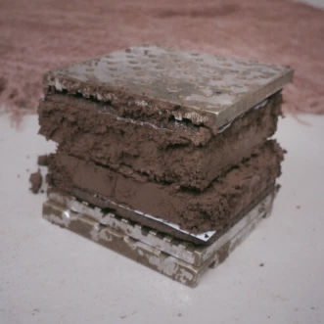
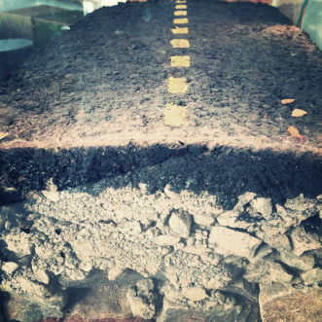
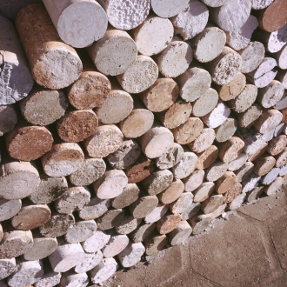
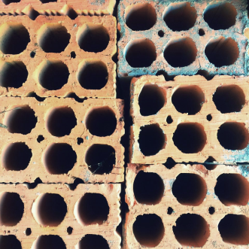
Introdução
Buscou-se a partir de uma problemática encontrada, obter o volume de vazios desejado através da variação do número de golpes de compactação dos corpos de prova de misturas asfálticas.
Conforme o apresentado pela normativa DAER referente às Misturas betuminosas a quente (ensaio Marshall), o número de golpes é 75 para cada face do corpo de prova, para concreto asfálticos densos ( com volumes de vazios de 3 a 5%)

Slide 4
Justificativa
Ensaio de Lottman Modificado - NBR 15617 (2015), avaliação do dano por umidade induzida dos CP’s de misturas asfálticas moldadas em laboratório.
A partir dessa avaliação, caso não seja satisfatória podem ser realizadas mudanças na faixa granulométrica e adição de aditivos que busquem melhoras na adesividade do ligante (ANITELLI, 2015).
Problema: obtenção do Volume de Vazios exigido para o ensaio – 6 a 8%.

Slide 5
O projeto de pesquisa desenvolvido procura identificar o número de golpes necessários para as misturas B e C referência e C superior desenvolvidas por Pizutti (2015), seguindo a composição de mistura de concreto asfáltico da normativa 031/2004 do DNIT.
Até o momento, foram realizados ensaios relativos a mistura C referência, que consiste em uma curva granulométrica basicamente no centro da baixa C.

Slide 6
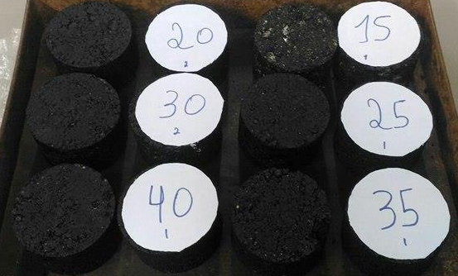
Resultados
Foram moldados 6 pares de corpos de prova, compactados com 15, 20, 25, 30, 35 e 40 golpes por face.

Slide 8
Considerações Finais
O Vv para valores entre 8% e 11% apresentam resultados diferentes, com diferença maior que 20%, com o CP impermeabilizado utilizando parafina e fita. A não utilização da impermeabilização do CP pode alterar os resultados de uma dosagem e até a aceitação de um serviço de concreto asfáltico.
Nesta granulometria em estudo, a aplicação de até 40 golpes por face resultou em um aumento linear da densidade aparente. Desta maneira, quanto maior a quantidade de golpes, maior a densidade obtida na amostra. A partir dos resultados obtidos com as amostras impermeabilizadas foi constatado que os CPs que atenderam ao Vv especificado entre 6 e 8% foram: o CP 20(2), 25(1), ambos os de 35 golpes e o CP 40(2).

Slide 9
Agradecimentos
Ao MEC/SESu pela bolsa PET.
Ao LEC – Laboratório de Engenharia Civil da UNIJUÍ.
Orientações dadas pelo Me. José Antônio Santana Echeverria
e-mail para contato: gabriielapires@outlook.com

